Slide 1
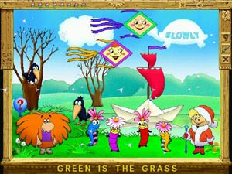
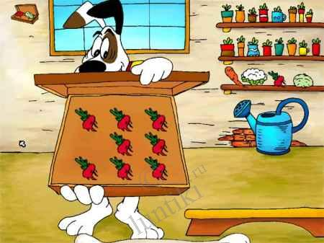
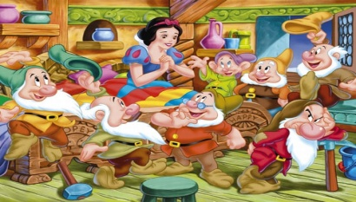
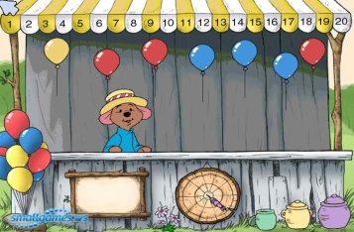
Консультация для родителей "Компьютерные игры"
Правильный выбор компьютерной игры
Большинство современных компьютерных игр – мультимедийные. Можно даже
сказать так: мультимедийность является основным признаком современных игровых
программ. Конечно, дошкольники чаще всего используют компьютеры не для работы и
обучения, а для игр, неизбежно встает вопрос правильного выбора – какие компьютерные
игры развивают ребенка, а какие из них имеют сомнительную ценность. Поистине
гигантское количество игр, ассортимент которых обновляется практически ежемесячно
(если не еженедельно, может сбить с толку любого. Основных жанров компьютерных игр несколько, но в каждом жанре существуют свои разновидности, так что разных видов компьютерных игр гораздо больше, чем может показаться на первый взгляд. Тем не менее, игры одного жанра имеют между собой достаточно много общего. К тому же на сегодняшний день у фирм – производителей компьютерных игр очень часто практикуется такой прием, как совмещение нескольких жанров в одной игре. Условно это многообразие компьютерных игр можно классифицировать следующим образом.
Адвентурные
Иначе, в переводе с анг. яз.,- приключенческие. Визуально адвентурные игры
оформлены как мультипликационный фильм, но с интерактивными свойствами
–возможностью управления ходом событий. Для решения поставленных задач необходимо обладать неплохой сообразительностью и развитым логическим мышлением.
Главным подспорьем в данных играх служат находки – различные предметы,
которые встречает персонаж, путешествуя в игровом пространстве внушительных
размеров. При решении проблемы надо использовать те или иные средства, которые
имеются под рукой на данный момент. Способы решения игровых проблем могут быть
самыми разными, как очевидными, так и неожиданными, Например, некоторые знакомые
предметы предстают с некой нестандартной стороны или пользуются не по своему прямому назначению. Немаловажное значение для занимательности адвентурных игр имеет баланс между сложностью и простотой: решения головоломок. Если задачи слишком сложны для ребенка дошкольного возраста, то он быстро теряет интерес к игре; если слишком легки — быстро проходит всю игру и не испытывает чувства удовлетворения, свойственного человеку от преодоления сложных препятствий.

Slide 2
Стратегии
Основная цель стратегических игр управление ресурсами, полезными ископаемыми,
войсками, энергией другими подобными со
ставляющими (юнитами). При этом зачастую
необходимо осуществлять не только долговременное планирование, но и следить за
текущей ситуацией. Конечно, целью игры - стратегии является завоевание вражеских
поселений, заключение необходимого союза, набор фиксированного количества очков.
Стратегические игры развивают в ребенке усидчивость, способность планированию
своих действий, тренируют многофакторное мышление.
Аркадные
Широко распространены на игрой автоматах и приставках, а с появлением персональных компьютеров перекочевали и в них.
Для данного жанра характерно многоуровневое дробление игры, когда наградой и
целью является право перехода к следующему эпизоду или миссии. Как правило, в конце
каждой миссии игроку необходимо справиться с главным противником. Для данных игр характерна система набора очка и бонусов (дополнительных наград, предоставляемых за особые заслуги, такие как быстрота прохождения, победа над сильным врагом, нахождение секретных дверей или предметов. Аркадные игры тренируют глазомер, внимание, скорость реакции, но для дошкольников рекомендуются ограничения по времени игры.
Ролевые
В играх этого жанра в распоряжении игрока имеется небольшой отряд персонажей,
каждый из которых выполняет отдельную роль или функцию. Задача героев — совместными усилиями исследовать виртуальный мир с целью выполнения поставленной
в начале игры цели. Целью может быть отыскание человека или заклинания. Путь к достижению намеченной цели обычно преграждают враги разных мастей,
с которыми следует вступить в бой или обмануть хитростью. Здесь и проявляется главный принцип ролевой игры —использование нужного персонажа в важное время и в нужном месте, т. е. что не получается у одного, с легкостью может получиться у другого.

Slide 3
ЗD-Action
Кратко девиз данных игр можно выразить следующими словами: «Убей их всех! »
Повышенная степень виртуальности создается за счет просто сногсшибательной
трехмерной графики и спецэффектов, где, как и в реальной жизни, есть верх, низ, пиво,
лево, впереди и позади. Для игр нужен компьютер с высокими системными требованиями.
Сугубо завлекательный тип игр. Они не развивают познавательные функции, при этом сомнительные планы развития мышления и тем более нравственного воспитания. В этих играх особенно необходимо знать чувство меры. Обычно игры такого жанра не советуются детям до 16 лет
Логические
Многие дети интересуются головоломками, если, конечно, они доступны для них.
Полезность логических игр в том, что они развивают навыки логического мышления,
особенно у детей дошкольного возраста. Чаще всего игра представляет собой одну задачу
или набор нескольких головоломок, которые должен решить играющий. Типичными
представителями данного жанра являются разнообразные задачи на перестановку фигур
или составление рисунка. Неплохие наборы логических головоломок, рассчитанных на дошкольный возраст, выпускаются с целью обучения детей счету, чтению, письму и другим предметам.
Симуляторы
Игра - симулятор (иначе —имитатор) имеет в своем названии какую-нибудь
приставку, например: авто-, авиа-, спортивный и др. Первые имитаторы, в основном авто-,
появились одновременно с аркадными играми. Желание ребенка попробовать свои силы в чем-то новом — очень сильное чувство, и компании, которые выпускают компьютерные
игры, об этом хорошо знают. Сегодня можно найти имитаторы почти любых технических
средств — парусных кораблей, воздушных шаров, дирижаблей, самолетов и вертолетов
всех исторических периодов, танков, подводных лодок, реальных и фантастических
космических аппаратов. В этих играх разработчиками большое значение придается
реализму ответных реакций окружающей виртуальной среды, вплоть до мельчайшего
соблюдения технических показателей в авиасимуляторах или характеристик игроков в
спортивных симуляторах. Существуют и другие классификации компьютерных игр, но нельзя категорически заявлять, что игры одного жанра, безусловно, плохи в плане воспитания, а игры другого жанра хороши.
Самое главное — отношение к игре ребенка, а для того чтобы воспитателю и родителю не заблудиться в безбрежном море виртуальных развлечений, необходимо иметь т. н. информационную культуру и воспитывать ее в детях.

